Slide 1

OUTILS DE PROMOTION
INDUSTRIE
AERONAUTIQUE & SPATIALE
_____

Slide 2
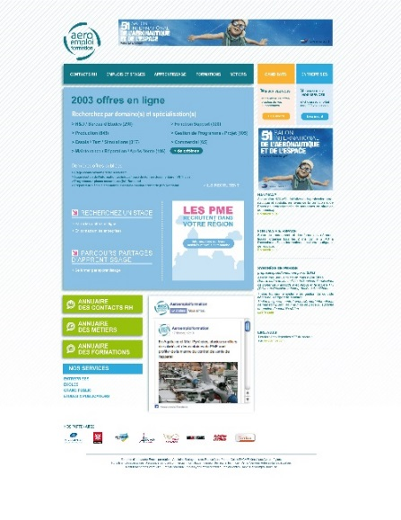
Le site aeroemploiformation.com
Le site aeroemploiformation.com est une plateforme qui présente les emplois, les métiers et les filières de
formation du secteur aéronautique, spatial, de défense et de sécurité.
Les offres d’emplois et de stages : plus de 1800 offres diffusées par les Grandes
Entreprises et PME.
La CV thèque : plus de 86 000 profils enregistrés par spécialisations, métiers et
niveau d’études.
L’annuaire des Contacts RH : 170 entreprises référencées, leurs activités, profils
d’embauches et leurs responsables RH.
L’annuaire des Formations : plus de 400 formations du secondaire au supérieur
ainsi que les écoles doctorales.
> L’annuaire des Métiers : 26 portraits par niveau d’études.

Slide 3
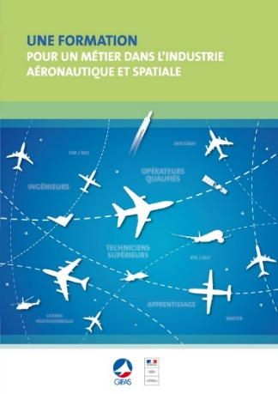
Brochure « une formation pour un métier dans l’Industrie Aéronautique & Spatiale
Edité tous les deux ans, ce guide de 60 pages répertorie les formations initiales aéronautiques et spatiales proposées par les établissements d'enseignement
en France. Ainsi, plus de 200 établissements y sont référencés (lycées, CFA, écoles, IUT, Universités) proposant plus de 400 formations professionnelles
diplômantes, du CAP au diplôme d'ingénieurs et masters

Slide 4

Livret sur les métiers de L’Industrie
Aéronautique & Spatiale
Livret de 68 pages qui décrit les métiers de nos industries par famille : conception,
essais, industrialisation, fabrication-assemblage-maintenance, support client/commercial,
logistique, qualité et achat. Chaque métier fait l’objet d’une fiche
détaillée : missions, compétences et qualités requises, formation, évolution,
adresses utiles. Des témoignages de jeunes professionnels complètent cette présentation.

Slide 5

Annuaire des contacts RH : recrutement, stages et alternance
Il référence, pour chaque entreprise, les responsables du recrutement, des stages et de l'alternance.
Il informe sur les activités et les métiers des sociétés du GIFAS et contribue ainsi à faciliter la recherche d’emploi ou de stage en orientant vers des interlocuteurs ciblés.

Slide 6
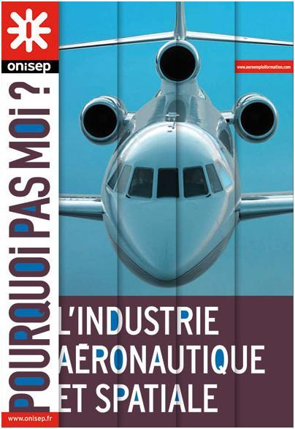
L'Industrie Aéronautique et Spatiale - janvier 2013
Publié par l'ONISEP dans sa collection "Pourquoi pas moi ?".
Conçu en partenariat avec le GIFAS, ce premier numéro présente
douze métiers de l'aéronautique et de l'espace, répertoriés selon cinq familles :
conception, méthodes, fabrication, logistique et maintenance.

Slide 7
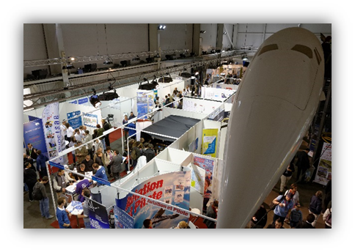
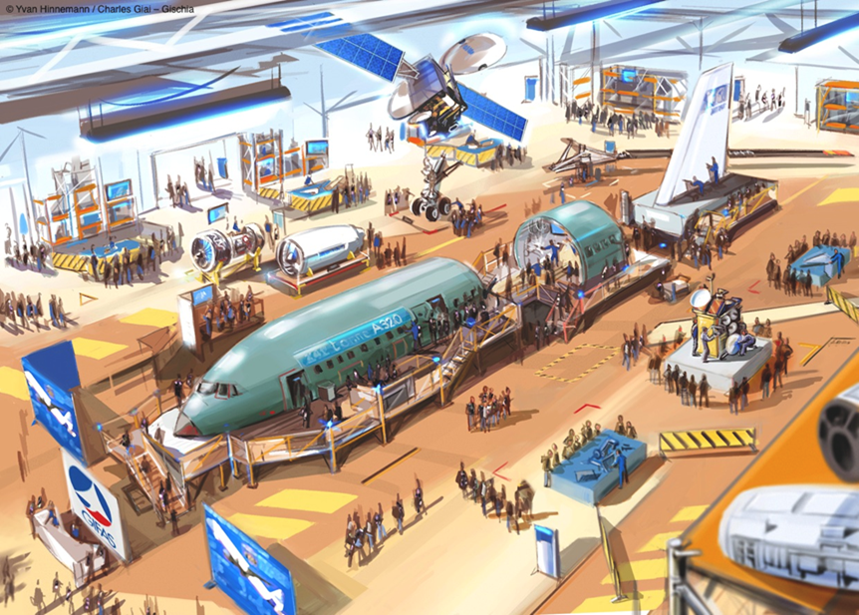
Présentation BIA
Dans le cadre du 51ème Salon du Bourget le GIFAS a organisé :
2 ÉVÉNEMENTS
DÉDIÉS, AUX MÉTIERS, AUX FORMATIONS ET A L’EMPLOI
DU SECTEUR
LE FORUM EMPLOI ET FORMATION
HALL CONCORDE
L’AVION DES MÉTIERS
ÉDITION SPÉCIALE MÉTIERS DE LA PRODUCTION

Slide 8


L’espace d’orientation référent pour les métiers autour de l’avion
Une coopération avec l’Education Nationale soutenue par les branches professionnelles de la construction aéronautique et du transport aérien : GIFAS et FNAM
  Terre et Ciel : une gamme de proposition pour les publics scolaires
Un site internet : www.airemploi.fr pour plonger dans les univers de travail et s’orienter
Un espace d’accueil à l’aéroport de Roissy
L’orientation des jeunes de 3ème des territoires aéroportuaires
Un développement territorial et des partenariats dans les régions aéronautiques
« Féminisons les métiers de l’aéronautique » : promouvoir la mixité
AIREMPLOI
Espace Orientation

Slide 9

Une coopération avec l’Education Nationale soutenue par les branches professionnelles de la construction aéronautique et du transport aérien : GIFAS et FNAM
Conférences dans les établissements scolaires, collèges et lycées,
animées par des conférenciers issus de l’entreprise
Conférences pour les prescripteurs de l’orientation
Ateliers découvertes métiers : des visites d’entreprise pour les professeurs,
  les CIO, les organismes de formation
Forums scolaires

Slide 10

Le premier Serious Game en ligne d'orientation sur l'aérien
Une innovation pour les jeunes de 14 à 20 ans
La pratique des métiers comme si on y était !
« Créez votre compte en ligne, pour jouer à votre rythme, venir et revenir
sur chaque mission et explorer le métier qui vous attire.
Vous êtes le personnage et vous devez accomplir les missions qui lui ont été confiées
dans la chaîne des métiers de l’aéronautique : de la construction de l'avion jusqu'à sa
navigation, en passant par l'univers caché des pistes de l'aéroport…
Dans la peau de Tahin, venu de la planète Talban, vous accompagnez les passagers
jusqu'à la destination finale quels que soient les imprévus. Dans les bureaux d’études
et les ateliers de la construction aéronautique, vous suivez le chemin de la conception
de l'avion jusqu'à sa fabrication. Vous remplirez le carnet de compétences et d'outils :
Quelles exigences pour devenir navigant ? Qu'est-ce qu'un motoriste ?
Que chacun se mesure aux défis du jeu Terre et Ciel® !!! »
www.airemploi.info/AirEmploi/frontoffice/IronBird

Slide 11
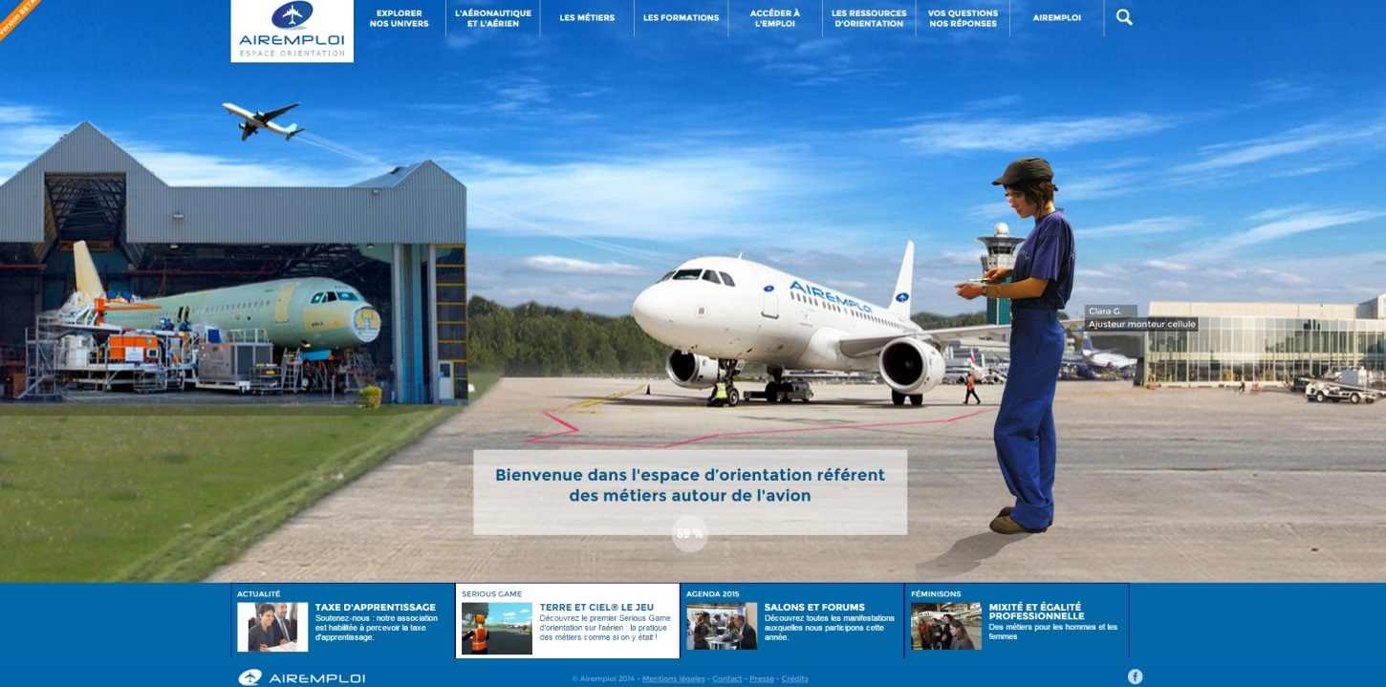
Le site internet : www.airemploi.org
Explorer nos univers : une immersion dans les univers de travail de l’atelier de fabrication à la piste de l’aéroport
Connaître nos secteurs : les chiffres de l’emploi, les territoires, le développement durable
Les fiches métiers, les vidéos
Les formations
Les chemins d’accès à l’emploi et de nombreuses adresses pour la recherche d’un poste

Slide 12


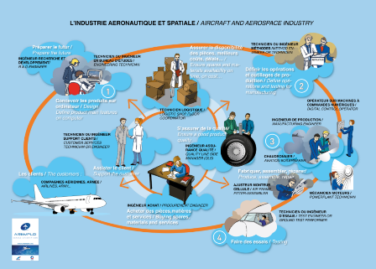
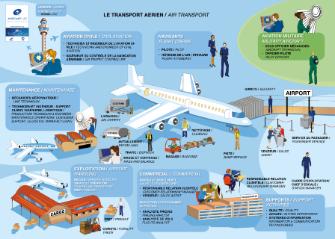

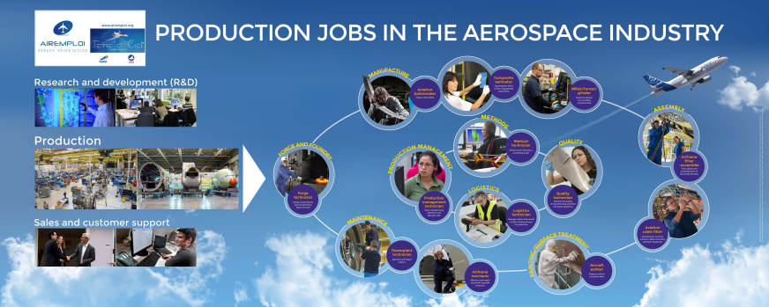
Les ressources documentaires

Slide 13
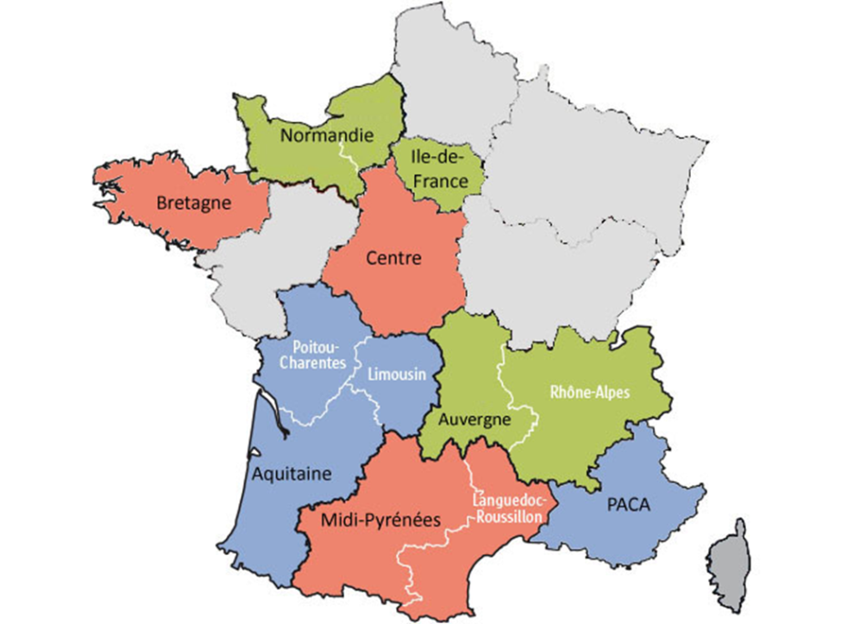
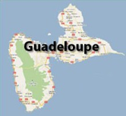

Un accompagnement dans la construction de son projet professionnel
Un espace d’accueil à Roissy
  Conseils
  Sessions d’information collective
  Entretien personnalisé avec un conseiller
Une présence dans les territoires :
  Campus des métiers aéronautiques,
  Musée
  Pole de compétitivité , entreprises..
  Actions communes avec les aéroports
  Projets avec les Régions et les CD
Salons

Slide 14

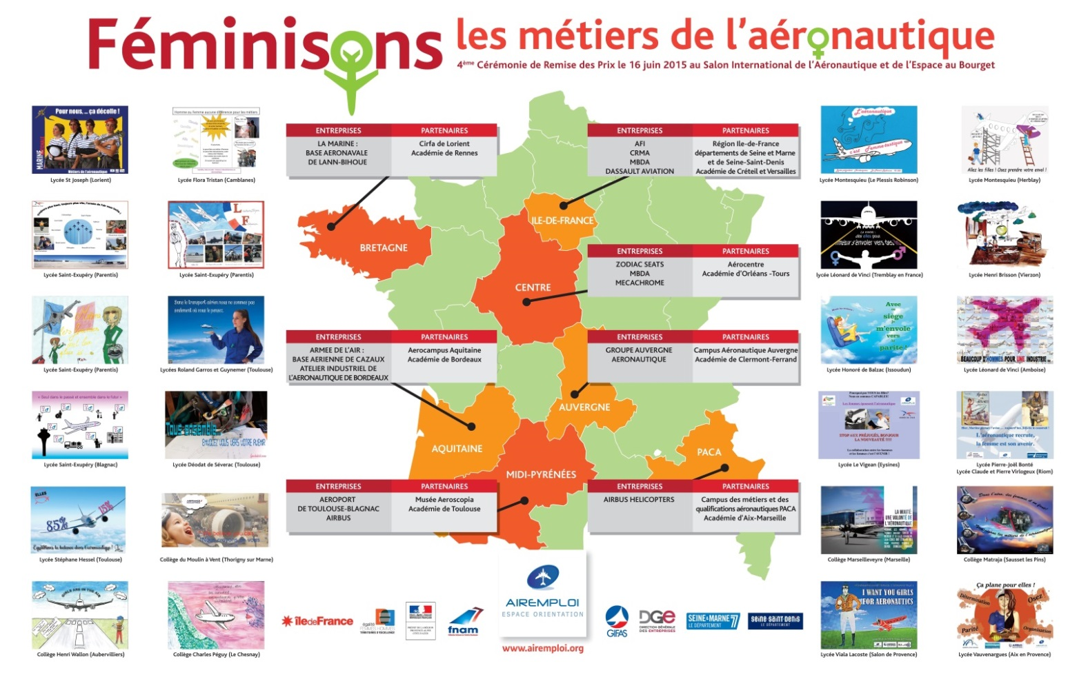
SALON DU BOURGET 2015
Le prix de la meilleure affiche a été remis par la Ministre Najat Vallaud Belkacem
25 établissements, 7 académies, 13 entreprises, 250 jeunes filles, leurs marraines, leurs professeurs

Slide 15

2016
DESTINATION LOGISTIQUE : VOL DIRECT VERS LA MIXITE
Un concours pour nous proposer des vidéos et des musiques pour promouvoir les métiers de la logistique dans le transport aérien et l’industrie aéronautique
……. et la participation au concours « Je filme le métier qui me plait » en partenariat avec l’AFDET

Slide 16

Actions ou Outils de Promotion
du secteur de l’aérien

Slide 17
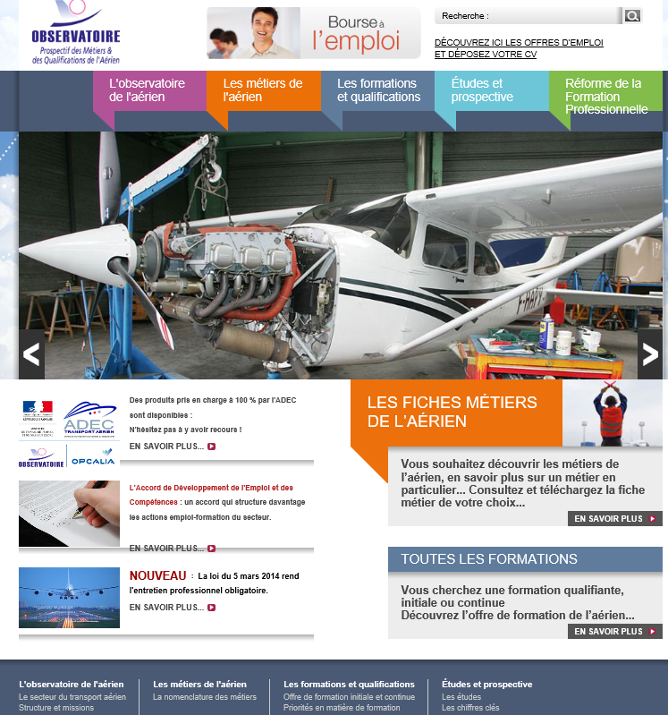
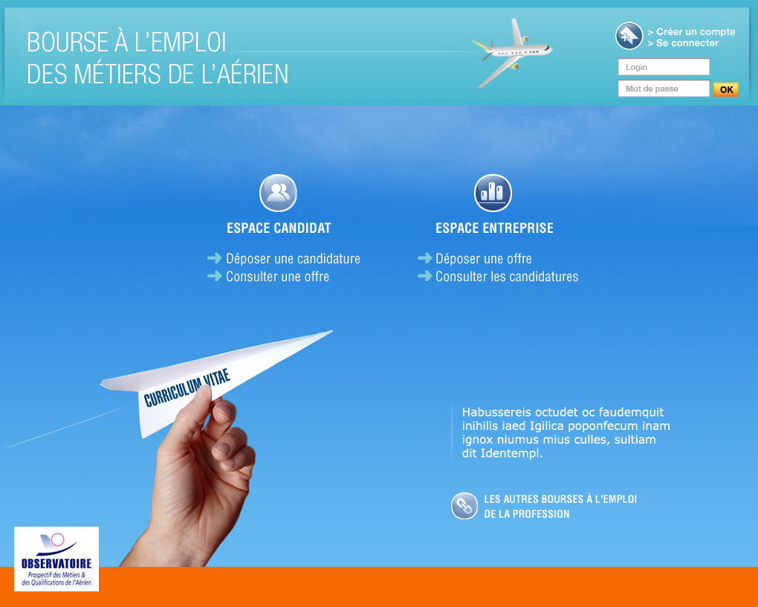
www.observatoire-metiers-aerien.fr
. Fiches métiers
. Formations et qualifications
Etudes
Bourse à l’emploi
.

Slide 18
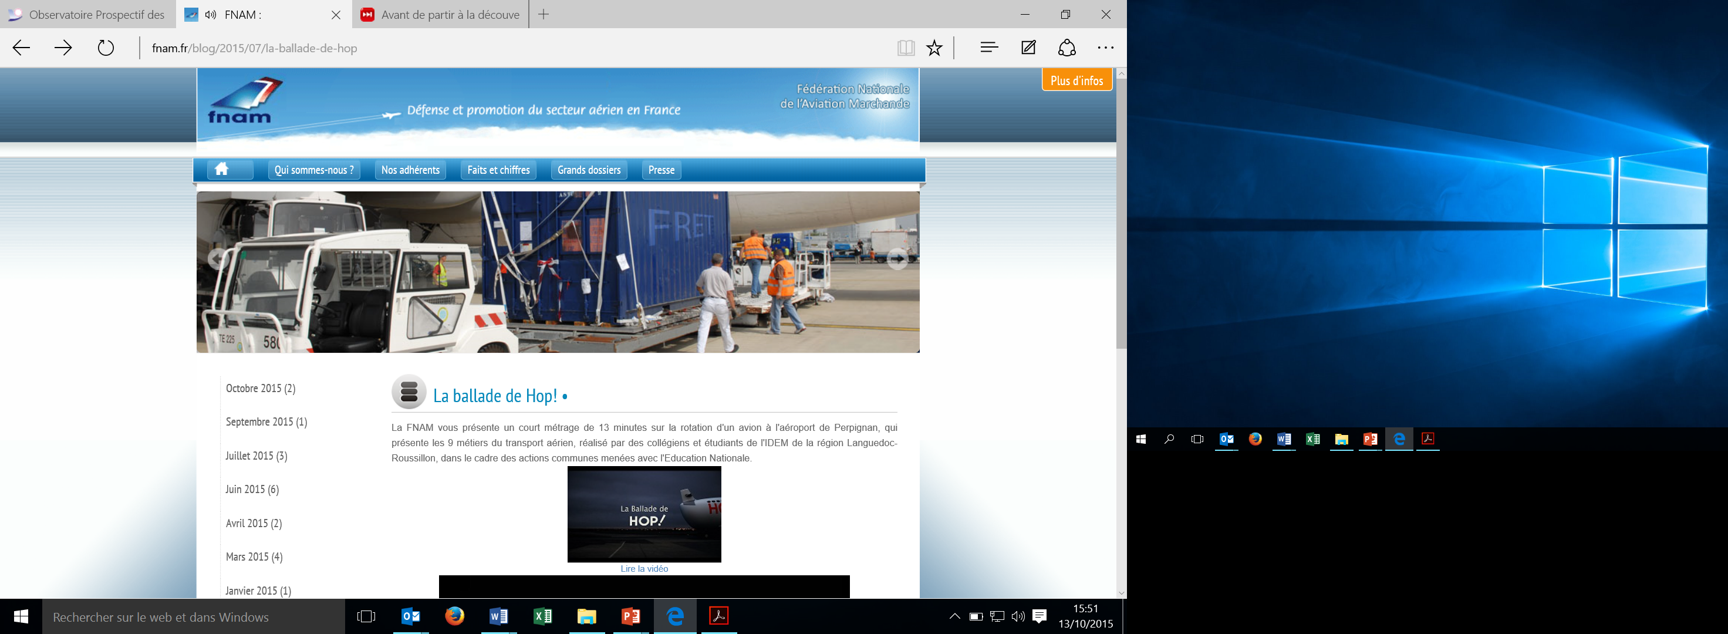
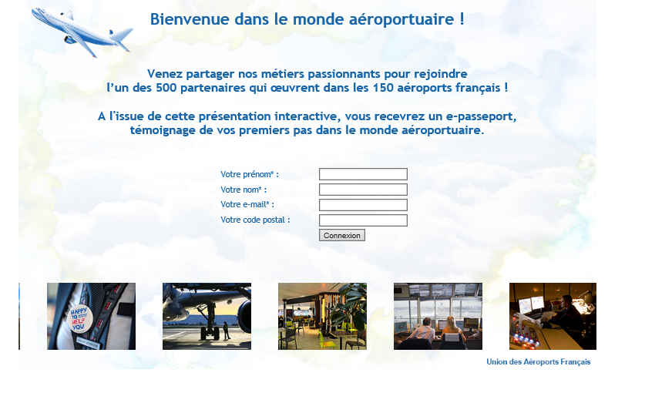
Des outils pour mieux connaître l’environnement aéroportuaire
Film « La ballade de Hop ! »
www.fnam.fr
Outil d’e-sensibilisation
en milieu aéroportuaire
www.aeroport.fr

Slide 19
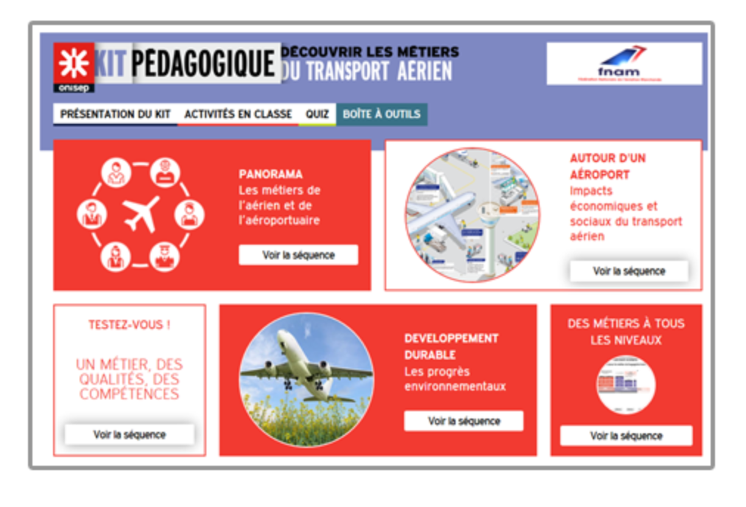
Le transport aérien et le développement durable
Une brochure
pour les jeunes
                Un kit pédagogique
                pour les professeurs

Slide 20

La Coupe Vz devient
La Coupe Antoine de Saint Exupéry pour la Jeunesse
Du 1er janvier au 30 mars 2016
Pour les jeunes de 13 à 17 ans
Un reportage photo, une bande dessinée, un récit détaillé
www.fnam.fr

